Slide 1
О создании секции «Коморбидность»
к.м.н., доцент кафедры терапии, клинической фармакологии и СМП МГМСУ,
главный клинический фармаколог ДЗ САО Москвы
Скотников Антон Сергеевич

Slide 2
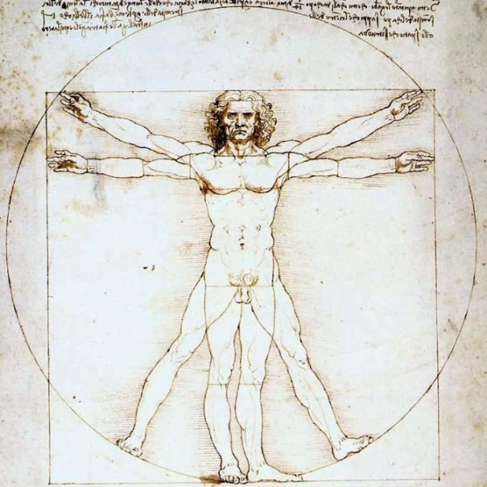
Внутренняя симметрия человеческого тела
«Всё в организме взаимосвязано»
«Ничто не проходит бесследно»
«Отдельных болезней не существует»
В реальной жизни идеальный с точки зрения природы организм ежесекундно сталкивается с множеством патологических агентов
Интенсивность ответа организма постепенно уменьшается с возрастом и угасает на фоне иммунодефицита
Системность поражения

Slide 3
Индивидуальный подход к больному диктует необходимость разностороннего изучения клиники основного, сопутствующих и перенесенных заболеваний, а также их комплексной диагностики и рационального лечения!
«Не должно лечить и самой болезни, для которой части и названия не находим, не должно лечить и причину болезни, которая часто ни нам, ни больному, ни окружающим его неизвестны, а должно лечить самого больного, его состав, его орган, его силы»

Slide 4
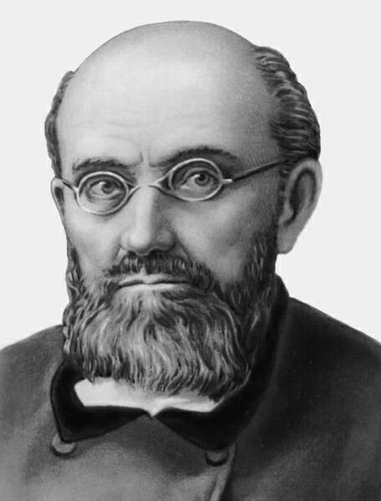
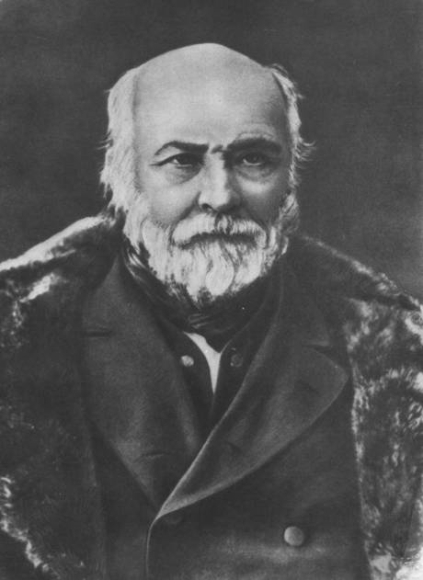
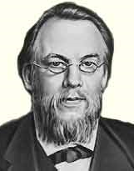
«Организм – это целостная система, а болезнь – это результат неблагоприятного воздействия внешней среды»
Г.А. Захарьин
(1829-1897)
Н.И. Пирогов
(1810-1881)
С.П. Боткин
(1832-1889)
«Понятие о болезни неразрывно связано с ее причиной, действующей или непосредственно на заболевший организм, или через его ближайших и отдаленных родителей»
«Будущее принадлежит медицине предупредительной – эта наука, идя рука об руку с лечебной, принесет несомненную пользу человечеству»

Slide 5
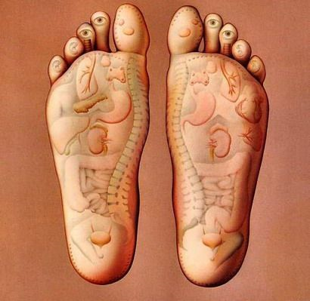
Инь и Ян
Инь – «плотные органы» (печень, сердце, перикард, селезёнка, лёгкие, почки)
Ян – «полые органы» (желчный пузырь, мочевой пузырь, тонкий и толстый кишечник, желудок, «три обогревателя» или «три части туловища»)
Инь и Ян должны быть уравновешены и в природе, в обществе и в человеческом организме

Slide 6
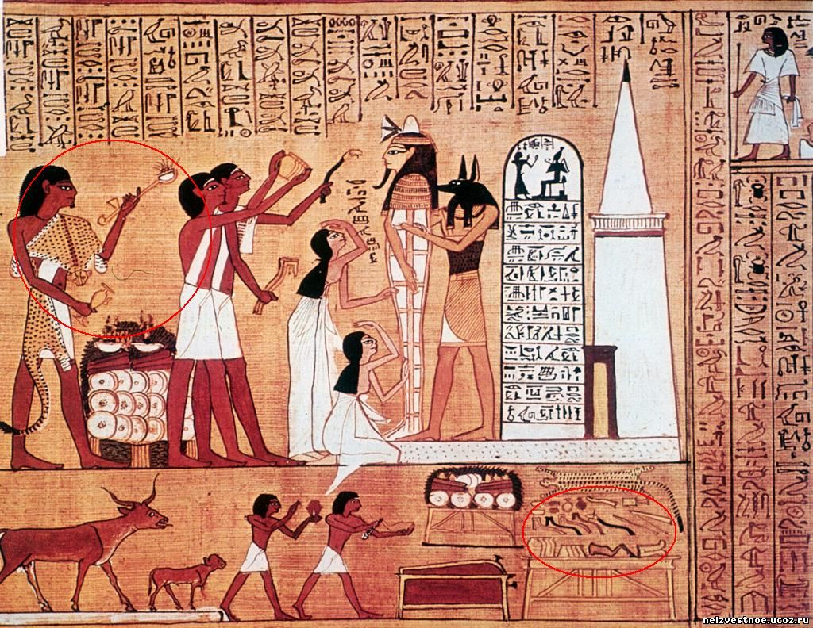
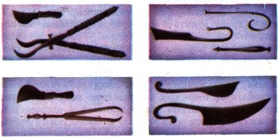
Крылатый солнечный диск
«Скажи больному только: «С этой болезнью я справлюсь», или «С этой болезнью я, возможно, справлюсь», или «С этой болезнью я не справлюсь», но скажи ему это сразу»

Slide 7
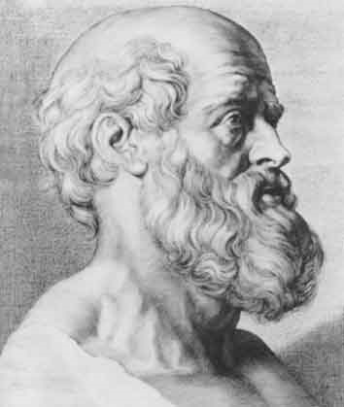
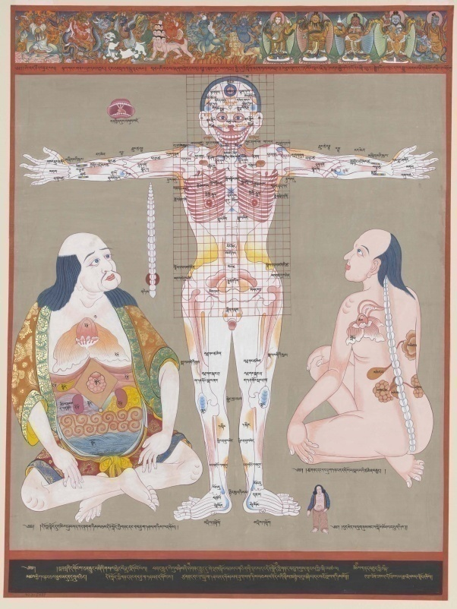
Диагностика болезней по пульсу, аюрведа, тибетская медицина
«Осмотр тела – целое дело: он требует знания, слуха, обаняния, осязания, языка, рассуждения»
«Из двух страданий, происшедших в одно время, но не в одном и том же месте тела, более сильное ослабляет другое»
«Больной должен вместе с врачом бороться с болезнью»

Slide 8
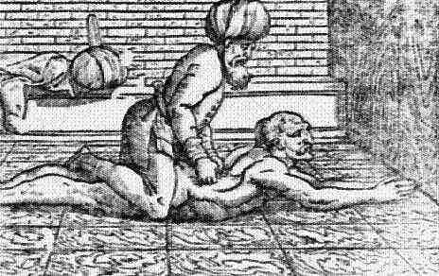
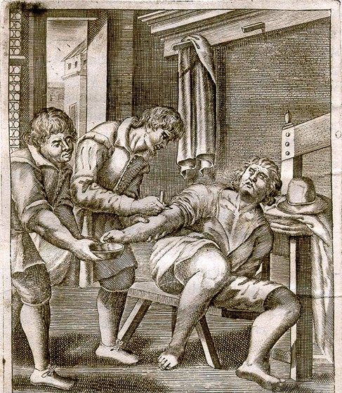
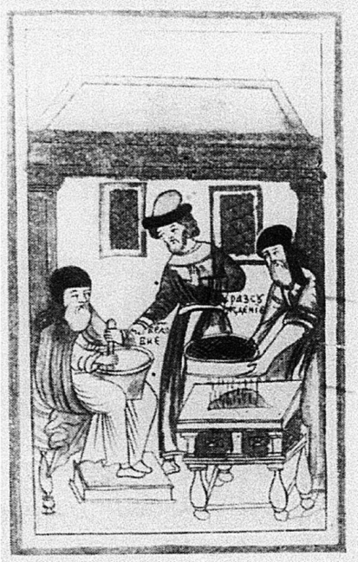
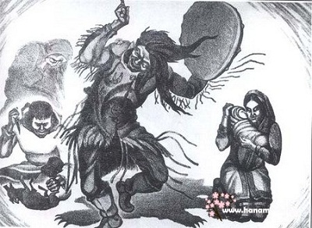
Костоправство
Кровопускание
Хирургия
Акупунктура
Шаманство
Заговоры
Сметание болезни
Знахарство

Slide 9
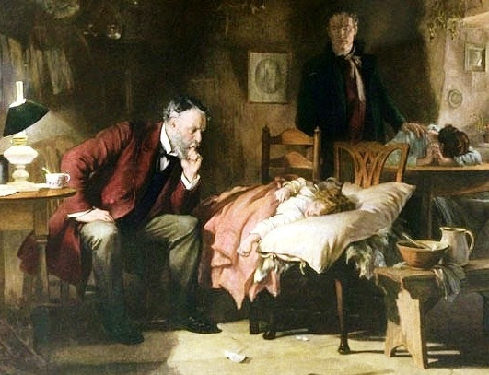
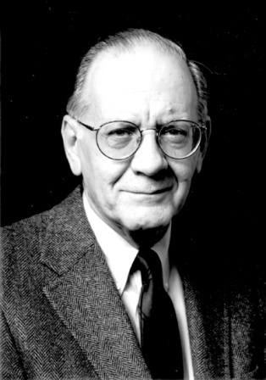
Современная медицина, отличается обилием диагностических методик и разнообразием лечебных процедур, а потому требует конкретизации
Как всесторонне оценить больного, страдающего одновременно несколькими заболеваниями, с чего начать его обследование и на что в первую очередь направить лечение?
Коморбидность (лат. со - вместе, morbus – болезнь) – это наличие дополнительной клинической картины, которая уже существует или может появиться самостоятельно, помимо текущего заболевания, и всегда отличается от него
A.R. Feinstein
(1926-2001)

Slide 10
В ближайшие годы после открытия коморбидности она была выделена в качестве отдельного научно-исследовательского направления
Коморбидность в психиатрии
Коморбидность в клинике внутренних болезней
I. Jensen (1975)
J.H. Boyd (1984)
J.D. Burke (1984)
W.C. Sanderson (1990)
Ю.Л. Нуллер (1993)
L. Robins (1994)
А.Б. Смулевич (1997)
C.R. Cloninger (2002)
M.H. Kaplan (1974)
M.E. Charlson (1987)
F.G. Schellevis (1993)
H.C. Kraemer (1995)
M. van den Akker (1996)
T. Pincus (1996)
A. Grimby (1997)
S. Greenfield (1999)
M. Fortin (2004)
A. Vanasse (2005)
C. Hudon (2005)
Л.Б. Лазебник (2005)
А.Л. Вёрткин (2007)
О.В. Зайратьянц (2008)
G.E. Caughey (2008)
Ф.И. Белялов (2009)
Л.А. Лучихин (2010)

Slide 11
Синонимы коморбидности
Полиморбидность
Мультиморбидность
Полипатия
Двойной диагноз
Соболезненность
Плюрипатология
Мультифакториальные заболевания

Slide 12
Классификация коморбидности
Причинная коморбидность
Хронологическая коморбидность
Осложнённая коморбидность
ИБС
ХОБЛ
Транснозологическая коморбидность
Ятрогенная коморбидность
ИБС
ГБ
Неуточнённая коморбидность
Транссиндромальная коморбидность
«Случайная» коморбидность
ХПН
Анемия

Slide 13
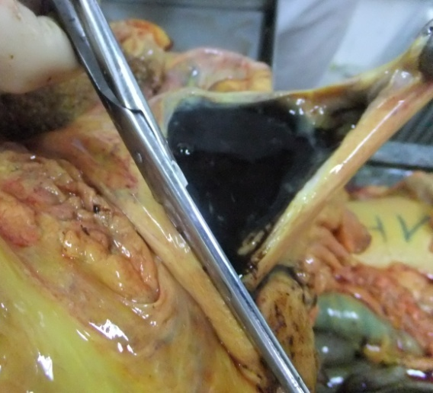
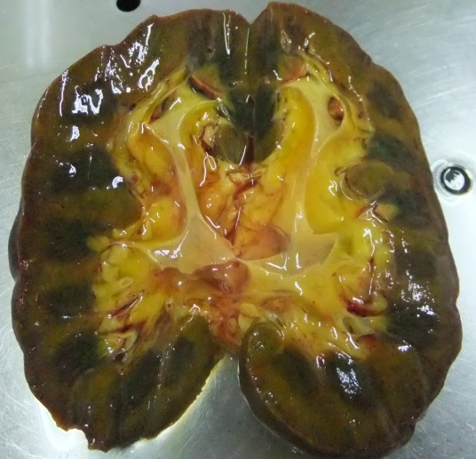
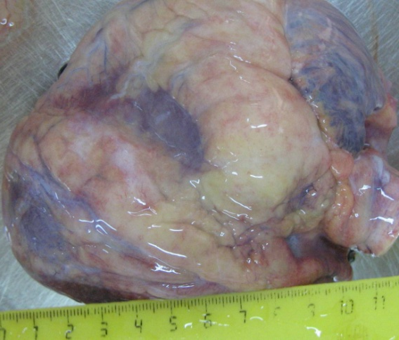
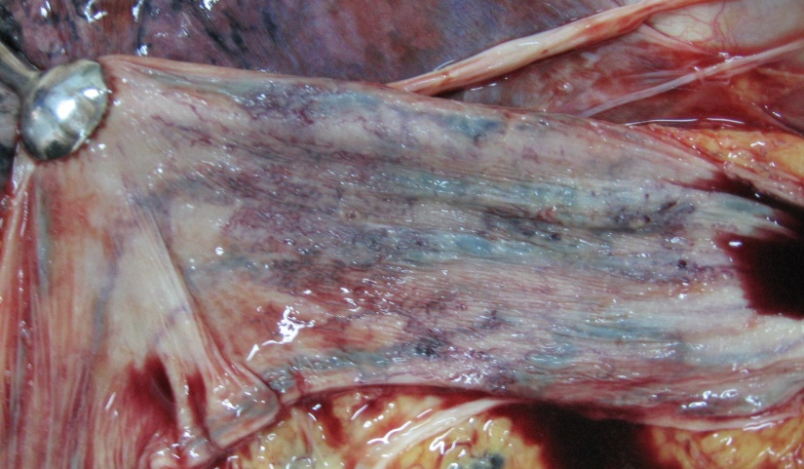
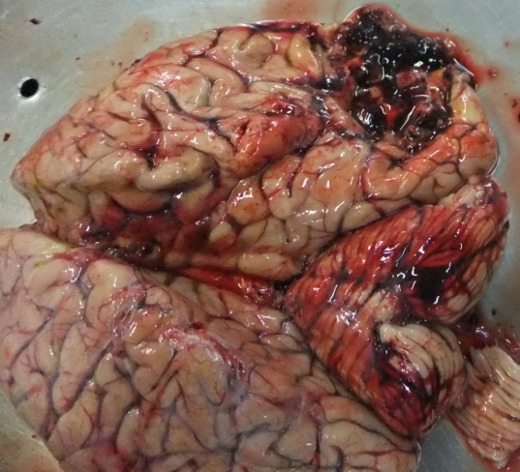
Причинная коморбидность
Вызвана параллельным поражением различных органов и систем, которое обусловлено единым патологическим агентом
Фото из клинико-морфологического архива кафедры терапии, клинической фармакологии и СМП МГМСУ

Slide 14
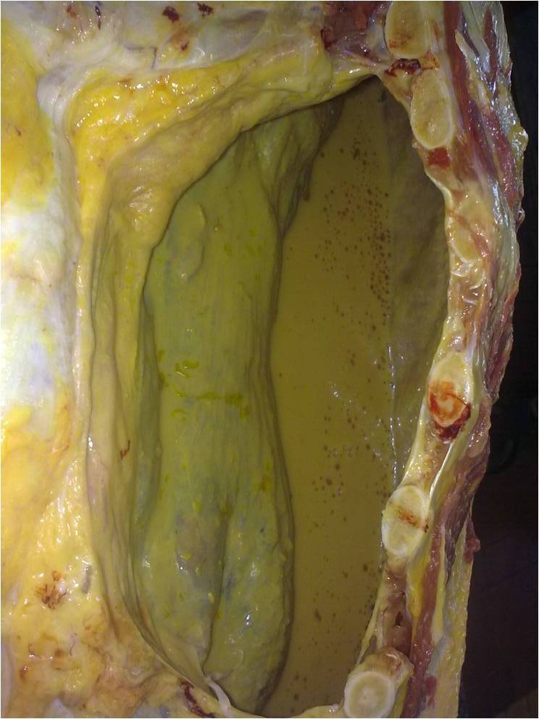
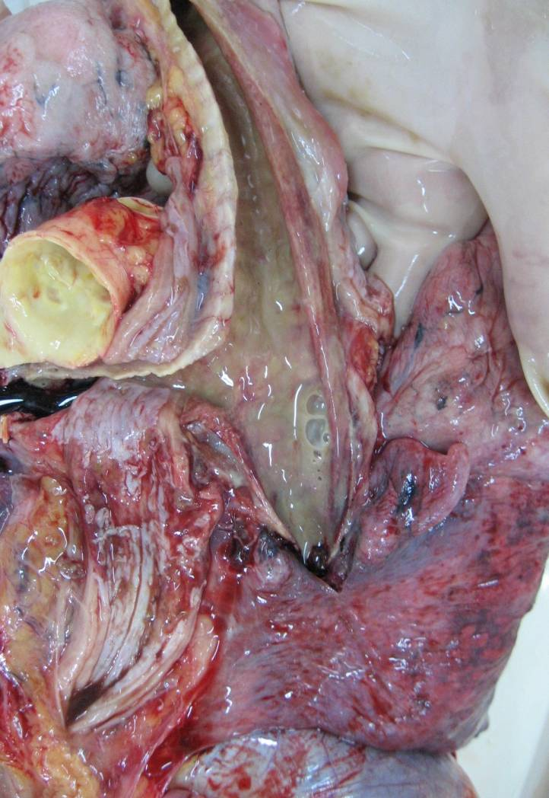
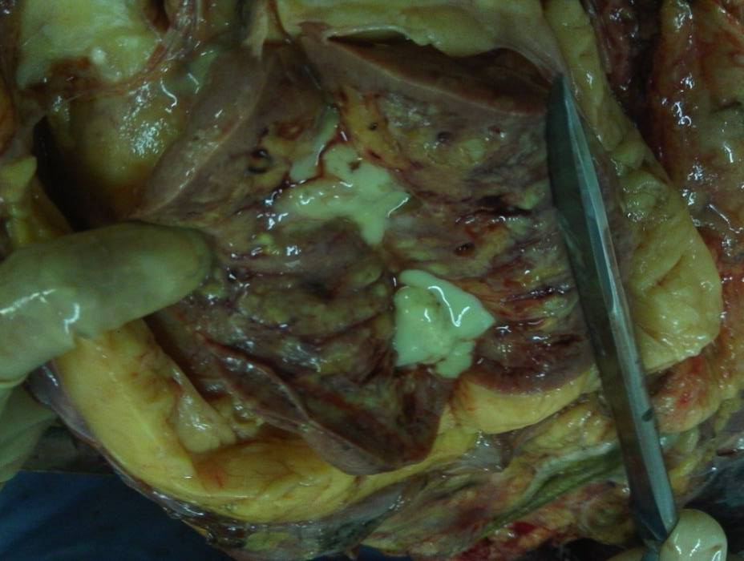
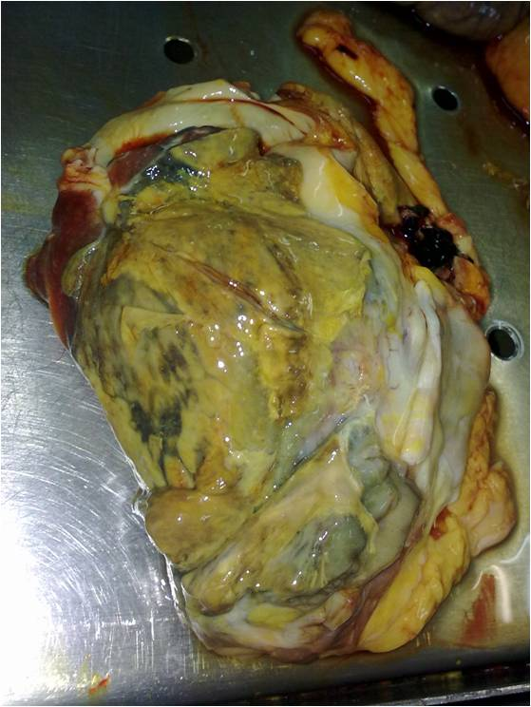
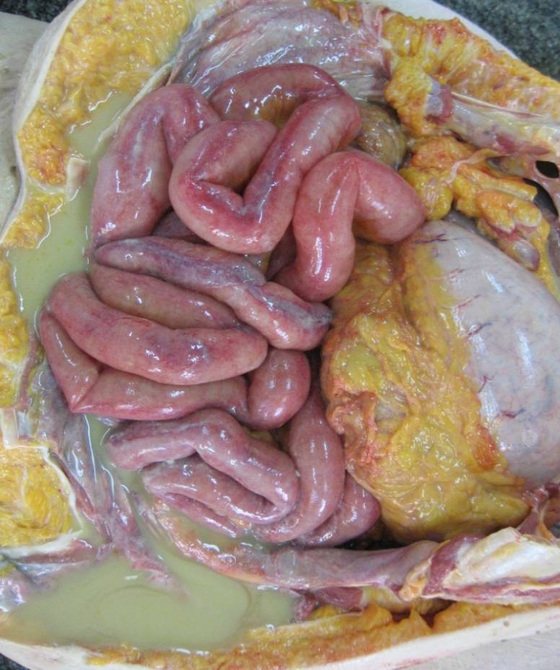
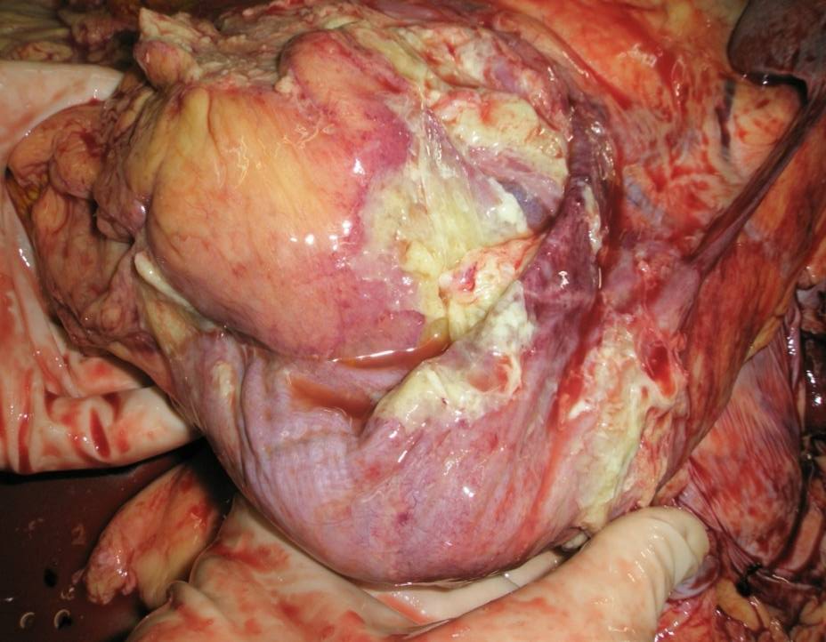
Осложненная коморбидность
Является результатом основного заболевания и проявляется в виде поражения органов-мишеней
Фото из клинико-морфологического архива кафедры терапии, клинической фармакологии и СМП МГМСУ

Slide 15
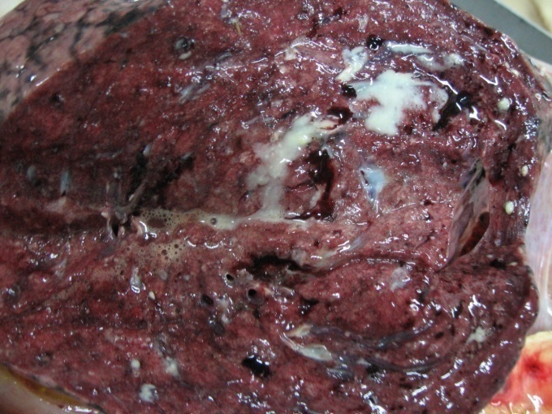
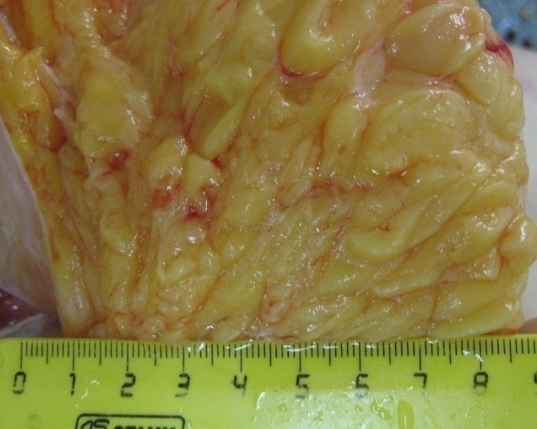
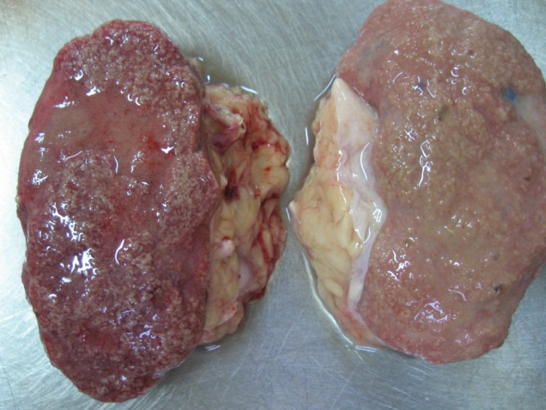
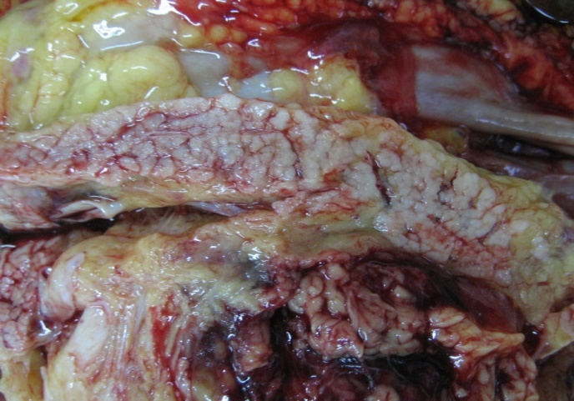
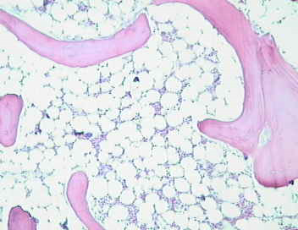
Ятрогенная коморбидность
Проявляется при вынужденном негативном воздействии врача на пациента при условии заранее установленной опасности медицинской процедуры
Фото из клинико-морфологического архива кафедры терапии, клинической фармакологии и СМП МГМСУ

Slide 16
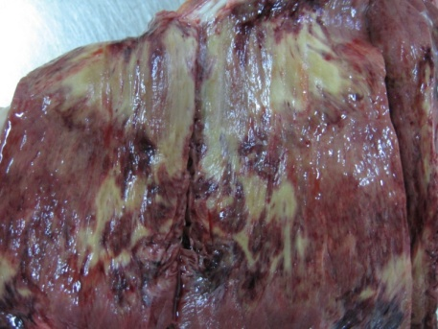
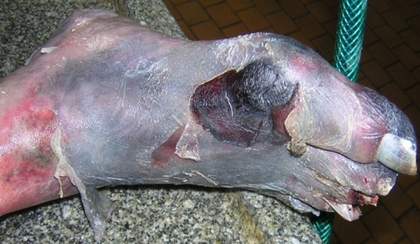
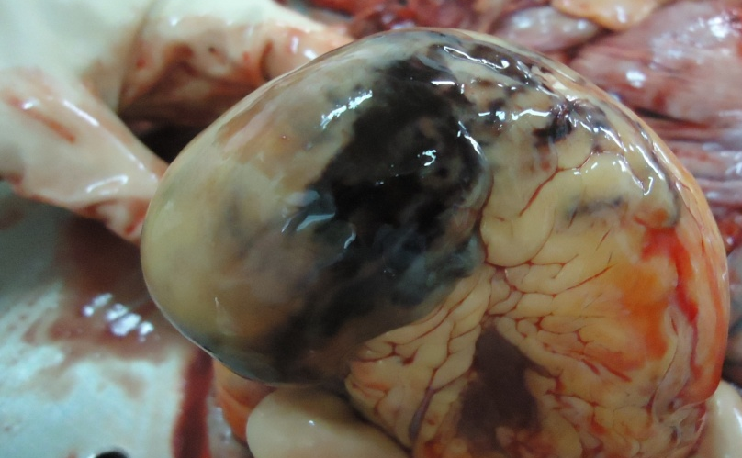
Неуточнённая коморбидность
Предполагает наличие единых возможных патогенетических механизмов развития заболевания, но требует подтверждения этой гипотезы
Фото из клинико-морфологического архива кафедры терапии, клинической фармакологии и СМП МГМСУ

Slide 17
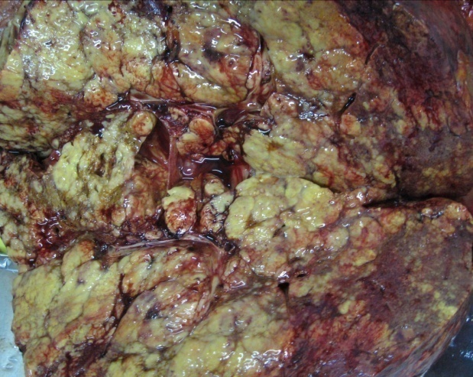
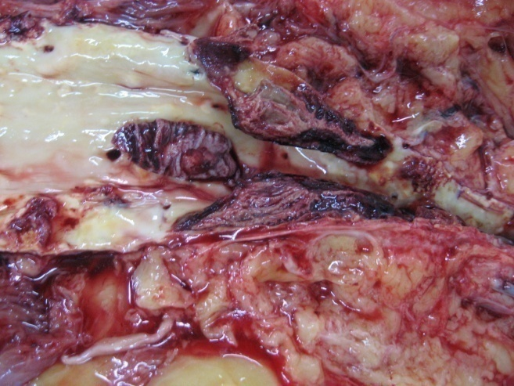
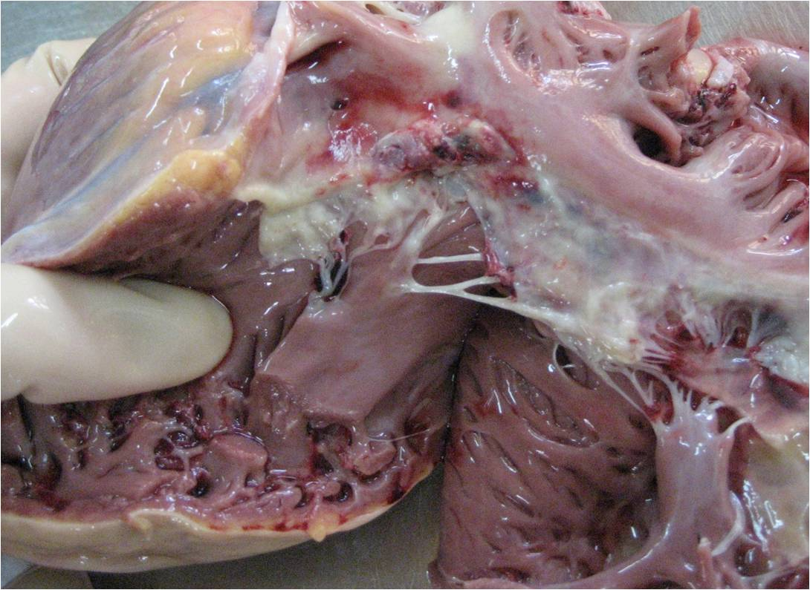
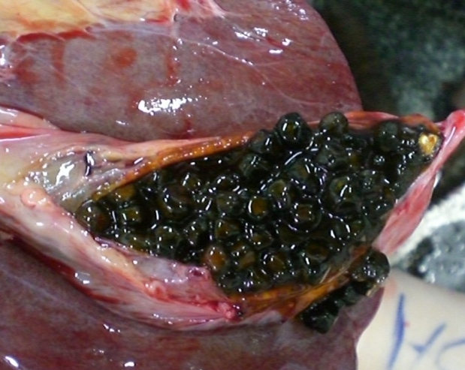
Неуточнённая коморбидность
Заключается в «алогичном» сочетании болезней и в будущем может быть объяснена с клинических и научных позиций
Фото из клинико-морфологического архива кафедры терапии, клинической фармакологии и СМП МГМСУ

Slide 18
1. Мужчина 2. 73 года 3. Внезапно возникшая давящая боль за грудиной 4. Ранее боль проходила через несколько минут после приёма нитратов 5. Приём трёх таблеток нитроглицерина обезболивающего эффекта не дал 6. Много лет страдает ИБС 7. Дважды перенес инфаркт миокарда 8. Перенес ОНМК с левосторонней гемиплегией 9. Страдает гипертонической болезнью 10. Страдает сахарным диабетом 2 типа с диабетической нефропатией 11. Страдает ДГПЖ 12. Страдает хроническим панкреатитом 13. Страдает остеопорозом 14. Страдает варикозной болезнью вен ног 15. Перенёс аппендэктомию 16. Перенёс грыжесечение по поводу паховой грыжи слева 17. Перенёс экстракцию хрусталика по поводу катаракты правого глаза 18. Регулярно принимает гипотензивные препараты, мочегонные и пероральные сахароснижающие средства, а также статины, антиагреганты и ноотропы
Клинический пример:

Slide 19
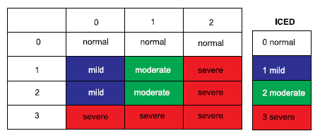
Как измерить у него коморбидность?
Cumulative Illness Rating Scale (1968)
индекс Kaplan-Fainstein (1978)
индекс Charlson (1987)
Total Illness Burden Index (2009)
Geriatric Index of Comorbidity (2002)
Functional Comorbidity Index (2005)
Index of Coexistent Disease (1993)
и т.д.

Slide 20
Cumulative Illness Rating Score (1968)
23 из 56 баллов (коморбидность средней тяжести)

Slide 21
индекс Kaplan-Fainstein (1973)
16 из 36 баллов (коморбидность средней тяжести)

Slide 22
индекс Charlson (1987)
9 из 40 баллов (лёгкая коморбидность)

Slide 23
Index of Coexistent Disease (1993)
функция
болезнь
24 из 57 баллов
(коморбидность средней тяжести)
18 из 22 баллов (тяжёлая коморбидность)

Slide 24
1. Мужчина 2. 73 года 3. Внезапно возникшая давящая боль за грудиной 4. Ранее боль проходила через несколько минут после приёма нитратов 5. Приём трёх таблеток нитроглицерина обезболивающего эффекта не дал 6. Много лет страдает ИБС 7. Дважды перенес инфаркт миокарда 8. Перенес ОНМК с левосторонней гемиплегией 9. Страдает гипертонической болезнью 10. Страдает сахарным диабетом 2 типа с диабетической нефропатией 11. Страдает ДГПЖ 12. Страдает хроническим панкреатитом 13. Страдает остеопорозом 14. Страдает варикозной болезнью вен ног 15. Перенёс аппендэктомию 16. Перенёс грыжесечение по поводу паховой грыжи слева 17. Перенёс экстракцию хрусталика по поводу катаракты правого глаза 18. Регулярно принимает гипотензивные препараты, мочегонные и пероральные сахароснижающие средства, а также статины, антиагреганты и ноотропы
Резюме:
Коморбидность средней тяжести?

Slide 25
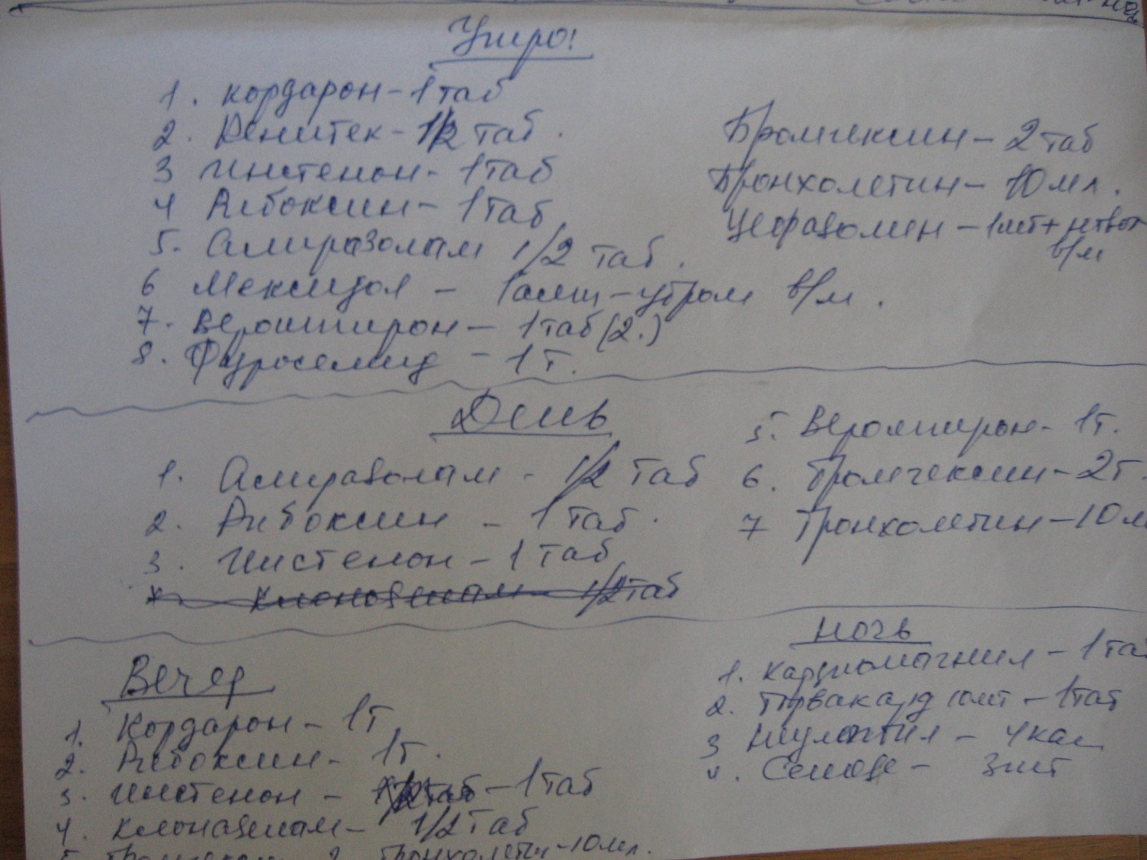
Полипрагмазия – одновременное неоправданное назначение больному множества лекарственных средств и лечебных процедур

Slide 26
Модель коморбидности при сахарном диабете с возможными комбинациями и процентным соотношением встречаемости различных нозологических единиц у пациентов с нарушениями углеводного обмена

Slide 27
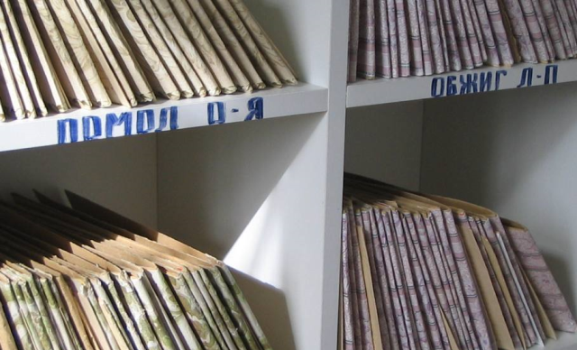
Источники получения информации о коморбидности

Slide 28
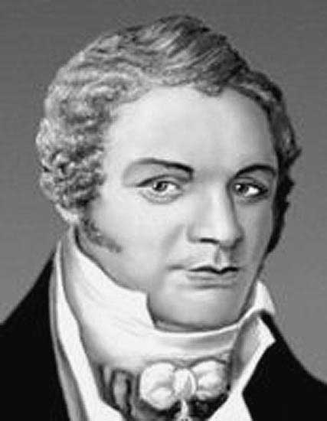
Только аутопсия позволяет достоверно установить структуру коморбидности и непосредственную причину смерти каждого пациента независимо от его возраста, пола и гендерных характеристик
«Должность врачей вскрывать коего лечили»
2005 год 90,4 % | 2006 год 90,9 % | 2007 год 93,1 %
2008 год 92,1 % | 2009 год 72,8 % | 2010 год 93,0 %

Slide 29
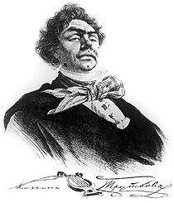
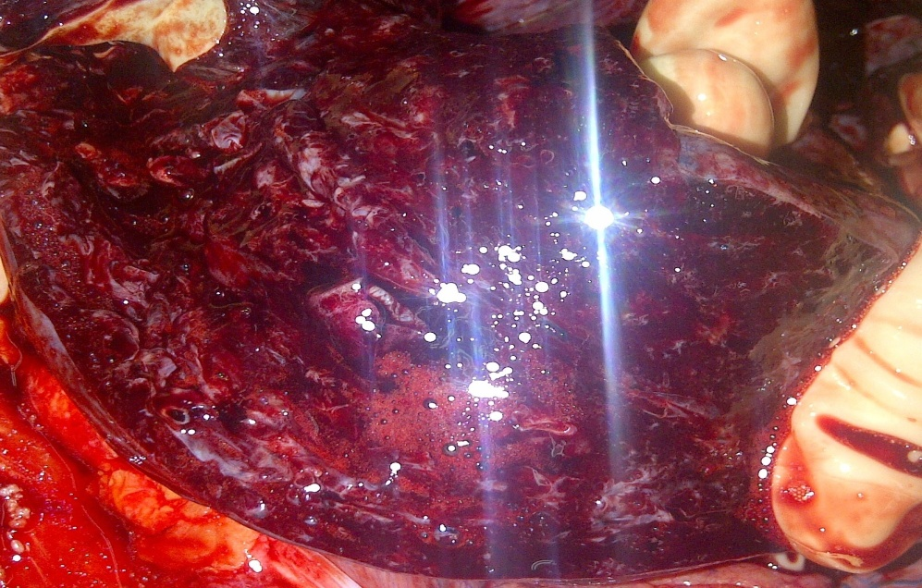
«Специалист подобен флюсу – полнота его одностороння»
Необходимо проведение обобщающего фундаментального исследования коморбидности, её свойств и закономерностей, а также ассоциированных с ней явлений и феноменов – исследования у постели больного и у секционного стола
Козьма Прутков
Фото из клинико-морфологического архива кафедры терапии, клинической фармакологии и СМП МГМСУ

Slide 30
Основа проспективной профилактики болезней – ретроспективный анализ аутопсий

Slide 31
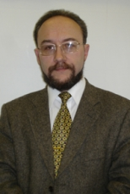
Патологоанатомическое бюро
«Независимая конфиденциальная самоорганизующаяся профессионально прогрессирующая система, повышающая качество медицинского обслуживания за счет своевременности и доступности получения объективной статистической информации»
д.м.н., заведующий кафедрой патологической анатомии МГМСУ, главный патологоанатом ДЗ Москвы, профессор
Зайратьянц Олег Вадимович

Slide 32
Автоматизированная система обработки статистической информации

Slide 33
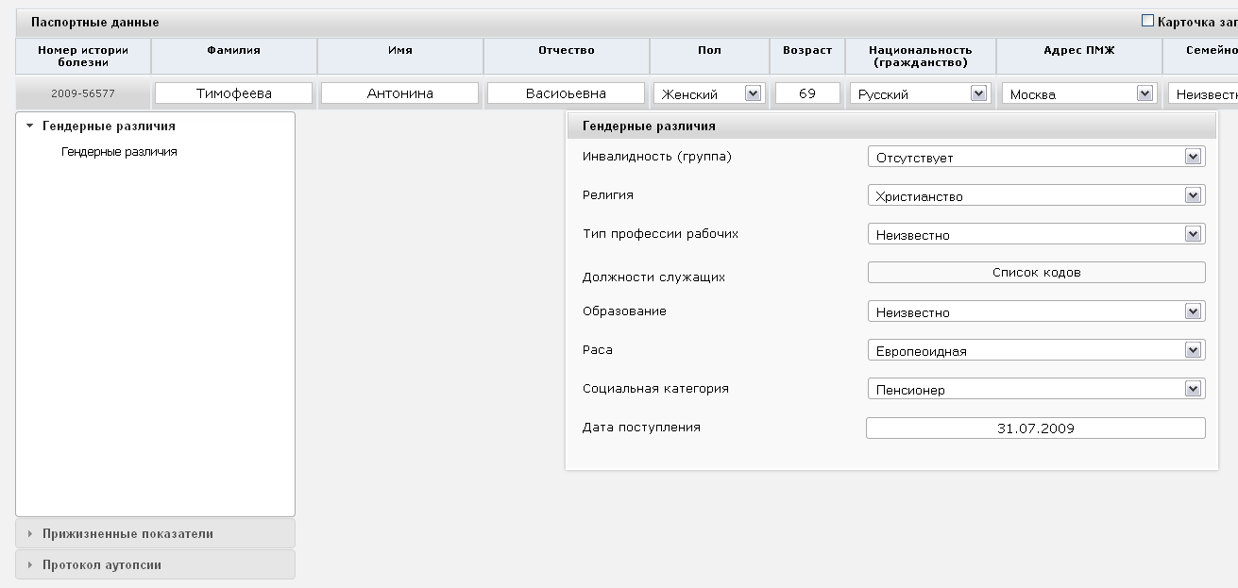
Закрытый web-ресурс, содержащий в своей структуре паспортную, гендерную, клиническую и морфологическую информацию о пациентах, находившихся на лечении в ЛПУ и умерших в связи с различными причинами

Slide 34
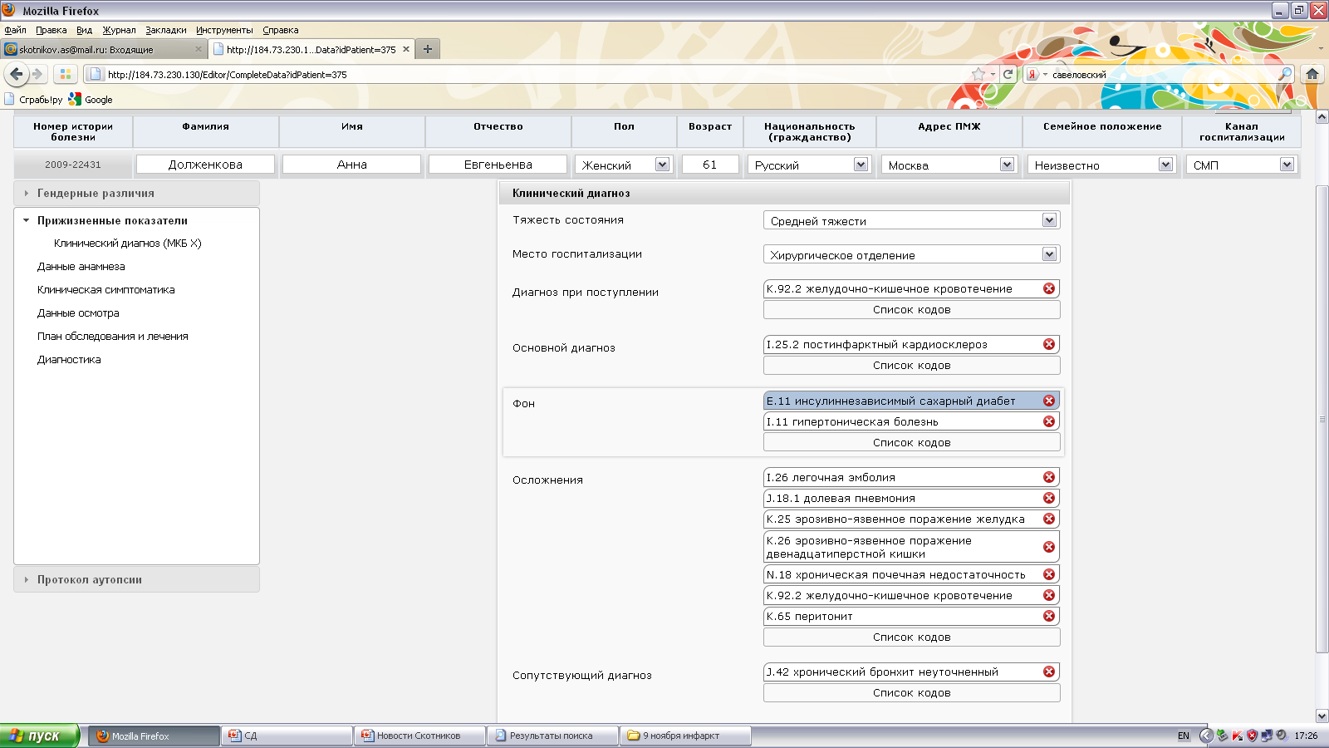
Информационное заполнение ресурса осуществляется строго в соответствии с актуальной в текущий момент времени обновленной версией Международной Классификацией Болезней

Slide 35
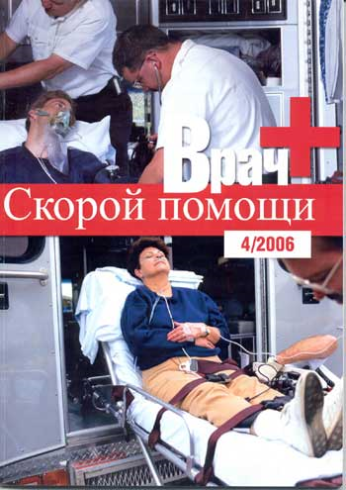
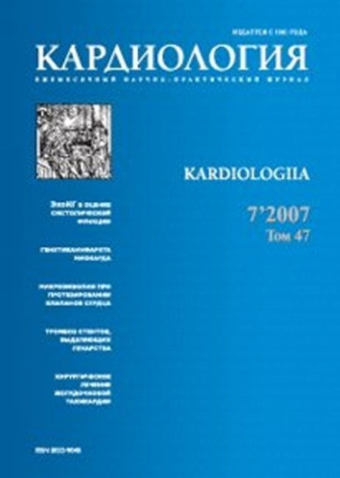
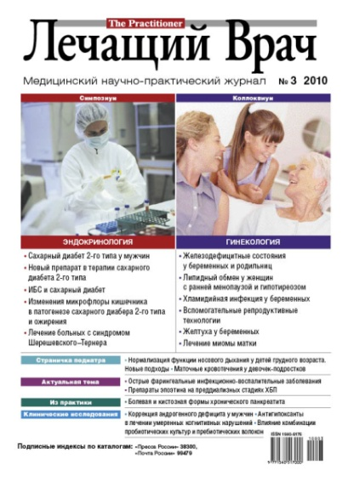
статья «Коморбидность» более 10 публикаций в журналах ВАК за последние 3 месяца д.м.н., профессор А.Л. Вёрткин, к.м.н. А.С. Скотников, к.м.н. М.А. Румянцев

Slide 36
www://ru.wikipedia.org/wiki/Коморбидность

Slide 37
Первый русскоязычный интернет-ресурс, посвященный коморбидности (переведен на английский язык). Английский вариант статьи: http://en.wikipedia.org/wiki/Comorbidity

Slide 38
Определить алгоритм комплексного анализа коморбидности, разработать методологию оценки прогноза коморбидных больных и создать клинико-фармакологические модели ведения пациентов с сочетанной патологией
Цель создания секции

Slide 39
Задачи секции
Ретроспективно на основании комплексного анализа прижизненных показателей и секционных данных изучить встречаемость коморбидности и её структуру у пациентов с соматической патологией;
Разработать метод оценки коморбидности, основанный на эпидемиологии нозологических единиц, составляющих её структуру, а также на тяжести поражения внутренних органов, подтвержденной морфологически;
Выявить связь развития, течения и прогноза коморбидной патологии с проводимым лечением и его отдельными составляющими;
Ретроспективно выявить связь частоты и структуры осложнений соматических заболеваний с проводимой терапией;
На основании выявленных закономерностей коморбидности разработать карты диагностического и лечебного поиска, а также карты предикторов осложнений соматических заболеваний и формулы для расчета существующих рисков;
В проспективных исследованиях определить эффективность медикаментозного воздействия на выявленные предикторы осложнений соматических заболеваний.

Slide 40
Изучаемые явления
Факторы риска коморбидности
Закономерности коморбидности
Предикторы осложнений соматических заболеваний на фоне коморбидности
Роль половых, возрастных и гендерспецефических особенностей пациентов в развитии и прогрессировании коморбидности
Влияние объёма и поражения внутренних органов на тяжесть коморбидности и прогноз пациентов
Влияние медикаментозной терапии и полипрагмазии на развитие и прогрессирование коморбидности

Slide 41
Направления работы секции
Проведение образовательных программ по фундаментальным основам коморбидности, посвящённых обучению врачей-терапевтов и специалистов смежных дисциплин естественным и медикаментозно-индуцированным механизмам её развития, течения и прогноза, а также разъяснению возможных подходов к лечению коморбидного больного с конкретным индивидуальным набором заболеваний;
Инициирование, проведение и координация научных исследований, изучающих явления коморбидости, особенности течения сочетанной патологии, взаимодействия лекарственных препаратов при вынужденной полипрагмазии, а также аспекты рациональной фармакотерапии коморбидных больных;
Разработка клинических рекомендаций-алгоритмов консервативного ведения различных категорий коморбидных больных, учитывающих их возрастные, половые и гендерные характеристики;
Проведение профилактической и просветительской работы среди населения Москвы и регионов РФ в целом, а также среди подростков и врачебного сообщества в частности;
Поиск и привлечение к работе секции научных сотрудников, занимающихся изучением общих и частных вопросов коморбидности, создание региональных отделений секции;
Развитие сотрудничества с национальными и зарубежными медицинскими обществами и ассоциациями (в т.ч. обществами молодых учёных)

Slide 42
Научный руководитель секции
Научный консультант секции
д.м.н., профессор кафедры геронтологии и гериатрии Иркутского государственного института усовершенствования врачей
Белялов Фарид Исмагильевич
д.м.н., заведующий кафедрой терапии, клинической фармакологии и СМП Московского государственного медико-стоматологического университета
Заслуженный деятель науки РФ,
профессор Вёрткин Аркадий Львович

Slide 43
Члены научного совета секции
Лекторский состав

